Slide 1
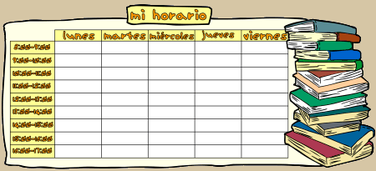
El Horario de Alicia

Slide 2
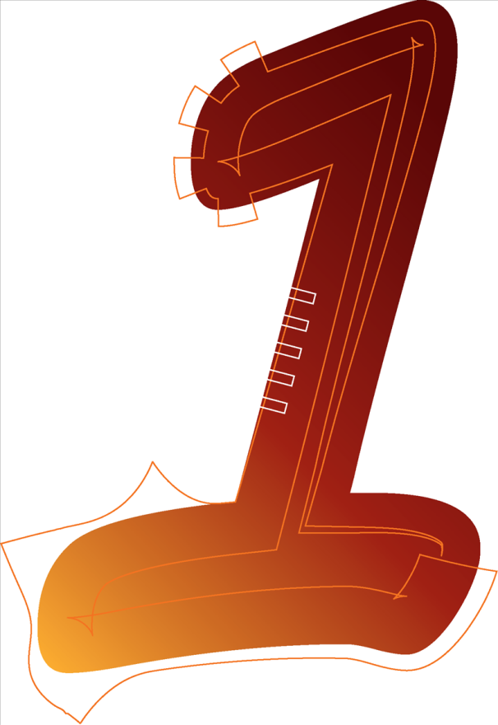

Slide 3
la primera
hora

Slide 4


Slide 5
la segunda
hora

Slide 6


Slide 7
la tercera
hora

Slide 8


Slide 9
la cuarta
hora

Slide 10


Slide 11
la quinta
hora

Slide 12


Slide 13
la sexta
hora

Slide 14
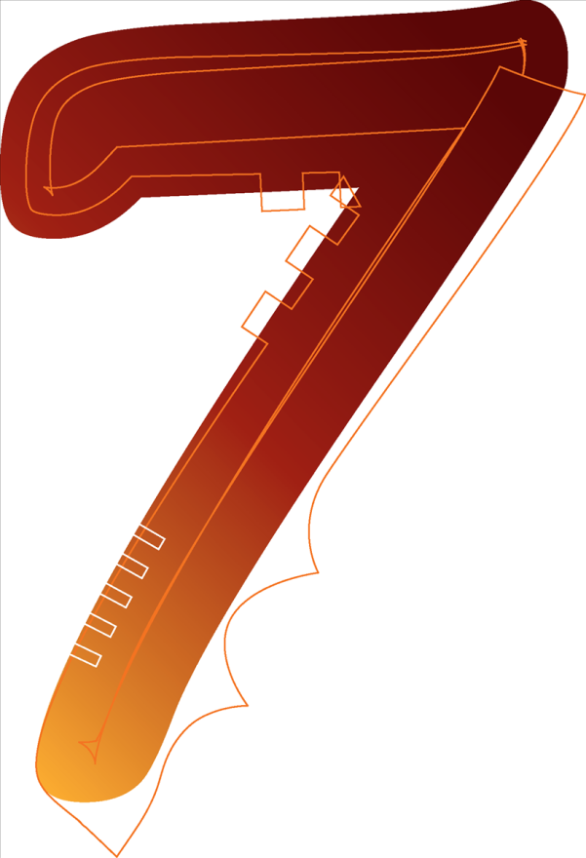

Slide 15
la séptima
hora

Slide 16


Slide 17
la octava
hora

Slide 18
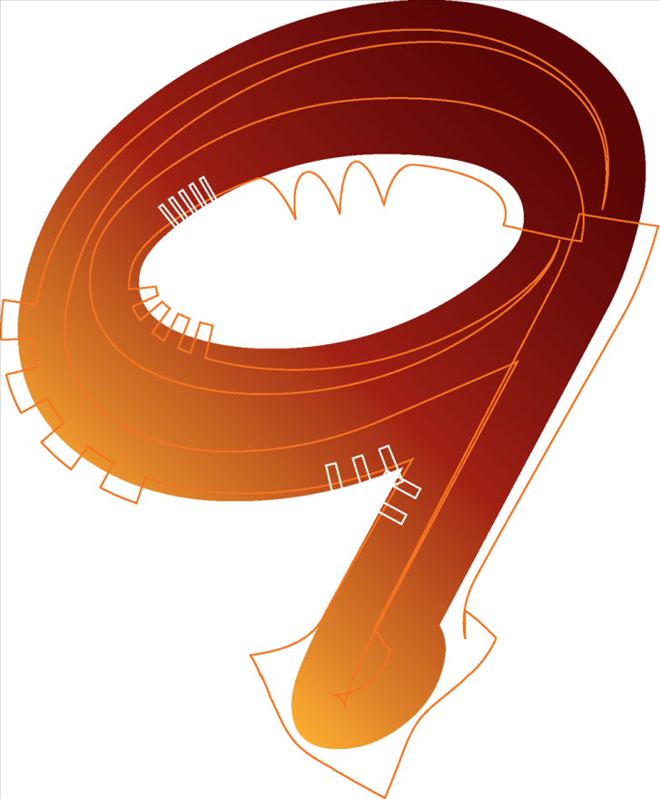

Slide 19
la novena
hora

Slide 20
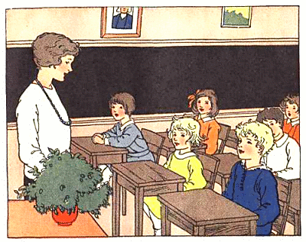
la clase

Slide 21
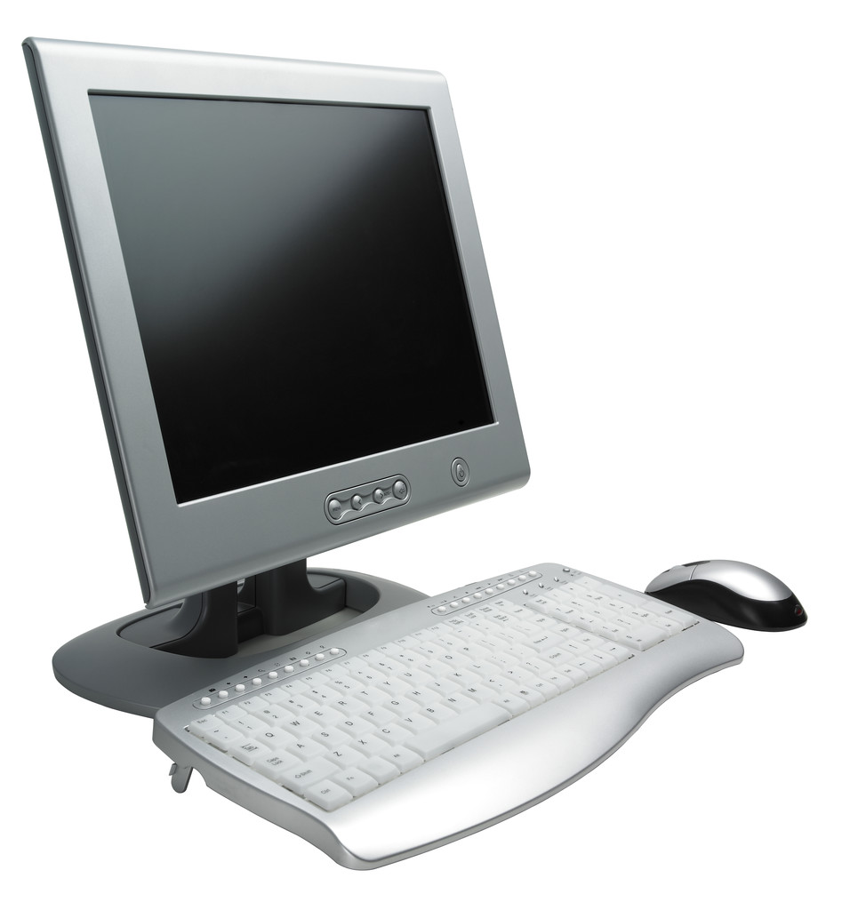

Slide 22
tecnología

Slide 23
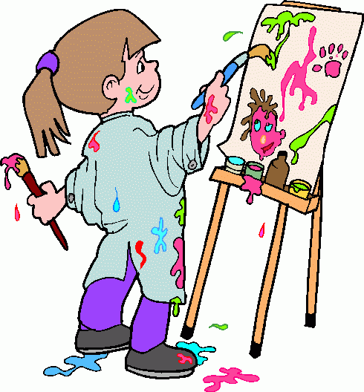

Slide 24
arte

Slide 25


Slide 26
ciencias
sociales

Slide 27



Slide 28
ciencias
naturales

Slide 29
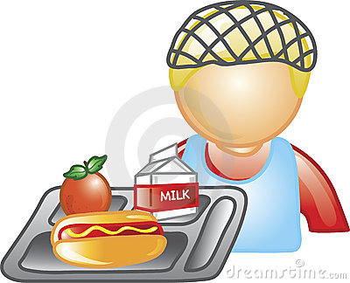

Slide 30
el almuerzo

Slide 31


Slide 32
español

Slide 33
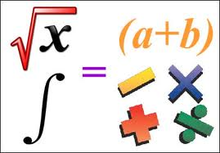

Slide 34
matemáticas

Slide 35


Slide 36
inglés

Slide 38
educación
física

Slide 39
Verbos -ar

Slide 40


Slide 41
enseñar

Slide 43
estudiar

Slide 44


Slide 45
hablar

Slide 46
los materiales

Slide 48
la calculadora

Slide 49
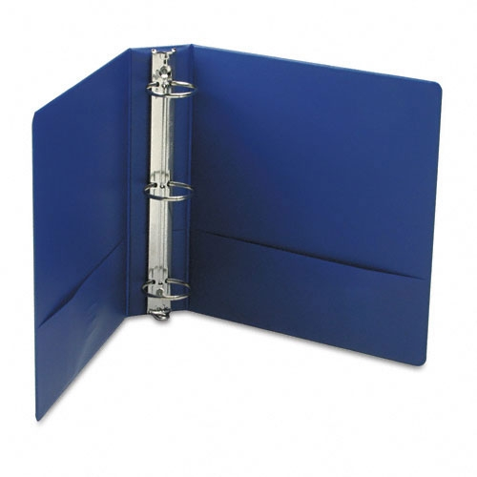

Slide 50
la carpeta de
argollas

Slide 51


Slide 52
el diccionario

Slide 53
Los Adjetivos

Slide 54
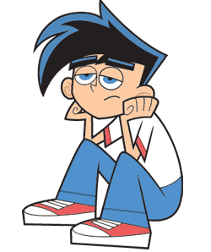

Slide 55
aburrido

Slide 56
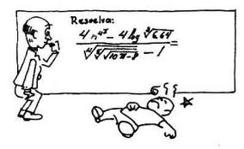

Slide 57
difícil

Slide 58
1 + 1 = 2

Slide 59
fácil

Slide 60


Slide 61
favorito

Slide 62


Slide 63
interesante

Slide 65
práctico

